Slide 1

PHÒNG GD&ĐT QUẬN LONG BIÊN
TRƯỜNG THCS LONG BIÊN
NGỮ VĂN 8
NĂM HỌC 2020 - 2021
Giáo viên: Nguyễn Thị Bích Thuận

Slide 2
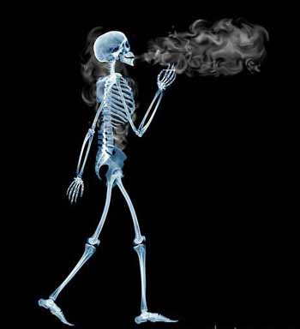
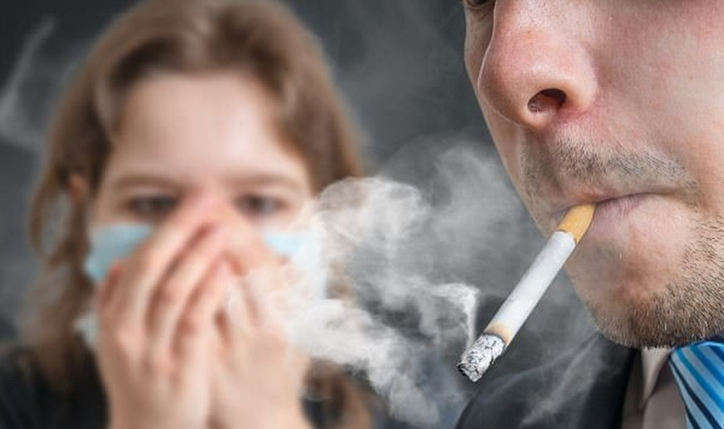
Trao đổi với bạn về 2 bức tranh sau và cho biết: Trong gia đình và môi trường sống xung quanh em có người hút thuốc là hay không? Theo em hút thuốc lá có hại như thế nào?
Notes:
Giáo án của Hạnh Nguyễn: https://www.facebook.com/HankNguyenn

Slide 3

Ôn dịch, thuốc lá
Notes:
Giáo án của Hạnh Nguyễn: https://www.facebook.com/HankNguyenn

Slide 4
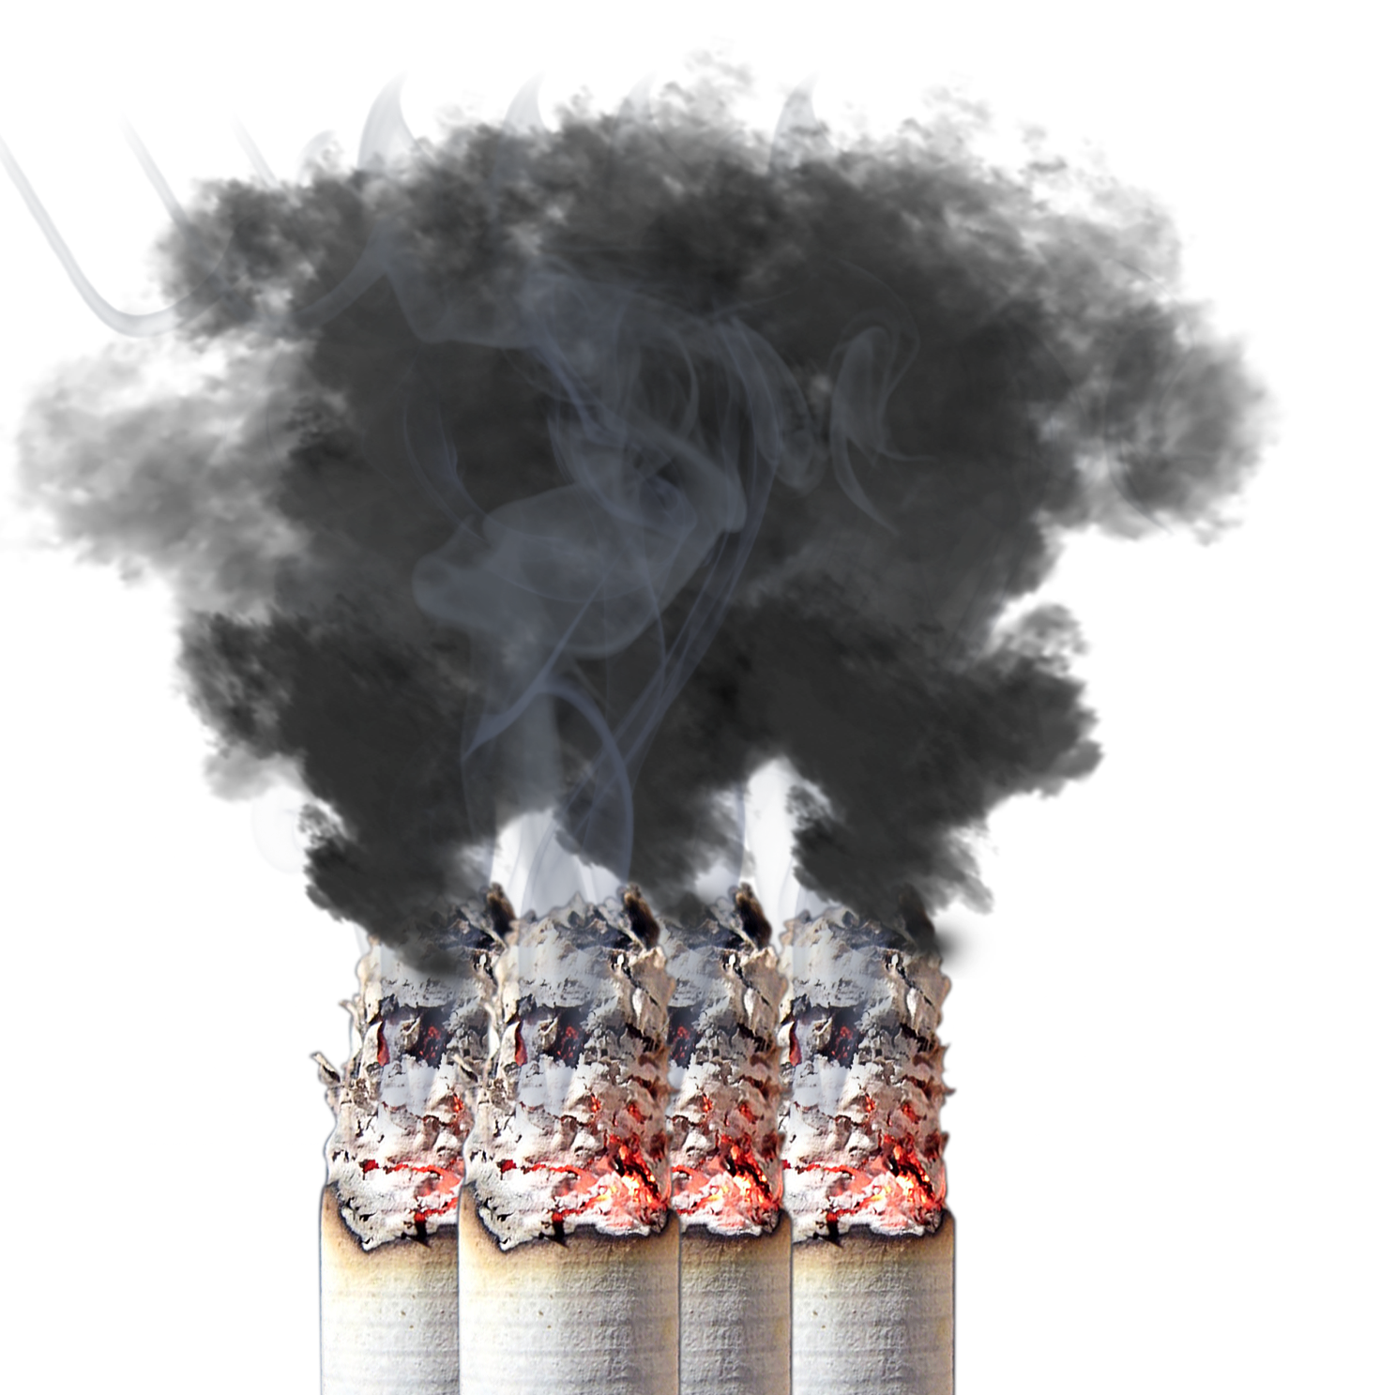
I. Tìm hiểu chung
Notes:
Giáo án của Hạnh Nguyễn: https://www.facebook.com/HankNguyenn

Slide 5

GIẢI Ô CHỮ
Notes:
Giáo án của Hạnh Nguyễn: https://www.facebook.com/HankNguyenn

Slide 6

GV đọc câu hỏi liên quan đến bài mới để kiểm tra việc chuẩn bị bài
LUẬT CHƠI
2 đội lần lượt trả lời câu hỏi, đúng được 1 điểm, sai nhường quyền
Kết thúc, đội nào nhiều điểm hơn sẽ giành chiến thắng
Notes:
Giáo án của Hạnh Nguyễn: https://www.facebook.com/HankNguyenn

Slide 7
K | H | A | C | V | I | E | N
CÂU 4: PTBĐ của văn bản là …
CÂU 5: Trong văn bản, thuốc lá được coi như 1 loại …
CÂU 3: Khắc Viện làm nghề …
CÂU 1: Tác
giả
của
văn
bản
“Ôn
dịch thuốc
lá”
là …
CÂU 2: Tác giả Khắc Viện luôn quan tâm đến … của mọi người
CÂU 6: Tác hại của thuốc lá qua đâu làm ảnh hưởng đến người xung quanh
CÂU 9:
Kiểu văn bản của “Ôn dịch thuốc lá” là …
CÂU 8:
Thuốc lá có thể gây nên bệnh ...
CÂU 7:
Tên
1
chất độc
có trong thuốc lá
S | U | C | K | H | O | E
B | A | C | S | I
T | H | U | Y | E | T | M | I | N | H
O | N | D | I | C | H
K | H | O | I
N | I | C | O | T | I | N
U | N | G | T | H | U
N | H | A | T | D | U | N | G
Notes:
Giáo án của Hạnh Nguyễn: https://www.facebook.com/HankNguyenn

Slide 8
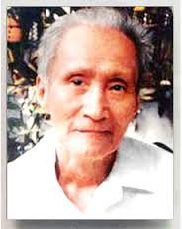
1. Tác giả
Giáo sư, bác sĩ Nguyễn Khắc Viện (1913 - 1997)
Là tấm gương tiêu biểu trong việc bảo vệ, chăm lo sức khoẻ cho con người.
Notes:
Giáo án của Hạnh Nguyễn: https://www.facebook.com/HankNguyenn

Slide 9




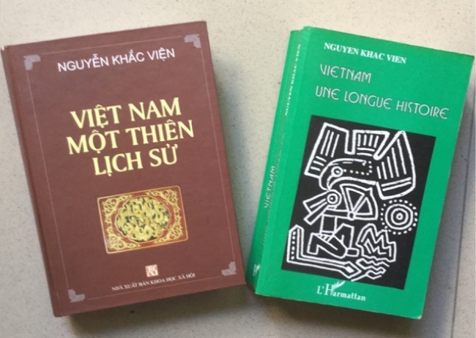


Notes:
Giáo án của Hạnh Nguyễn: https://www.facebook.com/HankNguyenn

Slide 10

2. Tác phẩm
Văn bản nhật dụng
Kiểu văn bản
Thuyết minh + Nghị luận xã hội
PTBĐ
Trích trong “Từ thuốc lá đến ma túy – Bệnh nghiện.”
Xuất xứ
Notes:
Giáo án của Hạnh Nguyễn: https://www.facebook.com/HankNguyenn

Slide 11
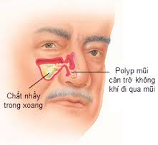
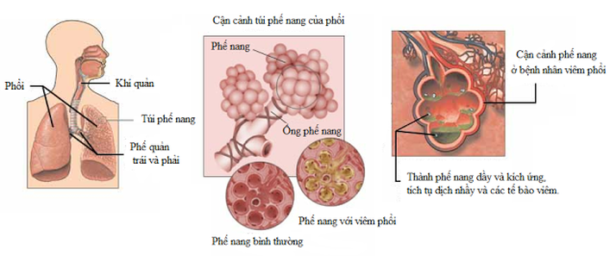
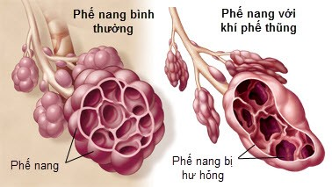
Niêm mạc:
Lớp tế bào ngoài cùng có thể tiết chất nhầy trong một số hốc cơ thể như mũi, miệng, cổ họng…
Nang phổi:
(Còn gọi là phế nang): chỉ những túi nhỏ li ti của phổi, bao lấy những nhánh cuối của phế quản
Notes:
Giáo án của Hạnh Nguyễn: https://www.facebook.com/HankNguyenn

Slide 12
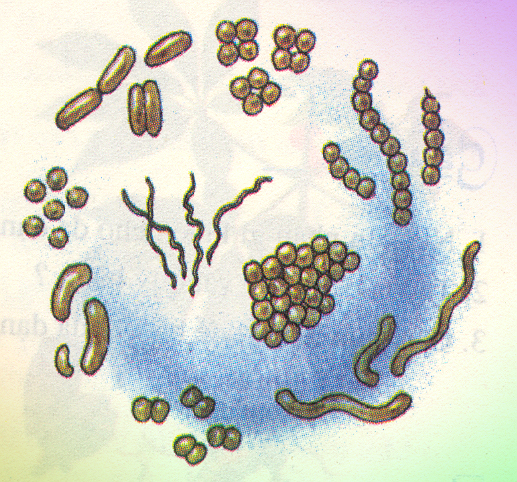
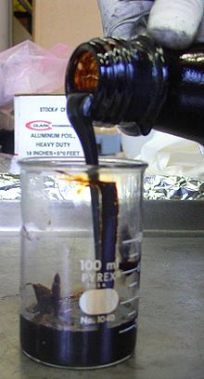
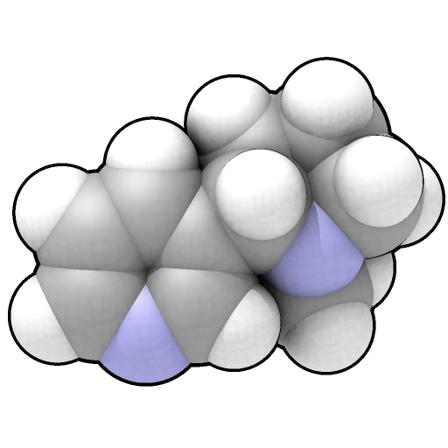
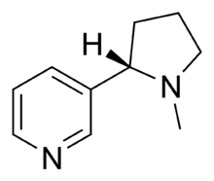
Vi khuẩn
: sinh vật có kích thước rất nhỏ, thường chỉ có một tế bào, gây bệnh hoặc không gây bệnh, sinh sản chủ yếu bằng lối phân đôi.
Hắc ín
Hắc ín, còn gọi là dầu hắc, là một chất lỏng nhớt màu đen thu được từ chưng cất có tính phá hủy cấu trúc của các chất hữu cơ. Phần lớn hắc ín thu được từ than như là sản phẩm phụ của việc sản xuất than cốc, nhưng nó cũng có thể được sản xuất từ dầu mỏ, than bùn hay gỗ.
Ni-cô-tin:
Chất độc trong thuốc lá, thuốc lào có tác dụng gây nghiện.
C₁₀H₁₄N₂
Notes:
Giáo án của Hạnh Nguyễn: https://www.facebook.com/HankNguyenn

Slide 13



BỐ CỤC
Phần 1
Phần 2
Phần 3
02
Từ đầu đến “…nặng hơn cả AIDS”
Tiếp theo đến “… phạm pháp”
Còn lại
Kiến nghị chống hút thuốc
Thông báo nạn dịch thuốc lá
Tác hại của việc hút thuốc
Notes:
Giáo án của Hạnh Nguyễn: https://www.facebook.com/HankNguyenn

Slide 14
NHAN ĐỀ
Ôn dịch | + Chỉ chung các thứ bệnh nguy hiểm, lây lan rộng. + Là tiếng dùng để chửi rủa.
Thuốc lá | Là cách nói tắt của "tệ nghiện thuốc lá".
Dấu phẩy | Nhấn mạnh sắc thái biểu cảm vừa căm tức, vừa ghê tởm.
➔ Có thể diễn ý tựa văn bản lại là:
Thuốc lá, mày là đồ ôn dịch !
Notes:
Giáo án của Hạnh Nguyễn: https://www.facebook.com/HankNguyenn

Slide 15
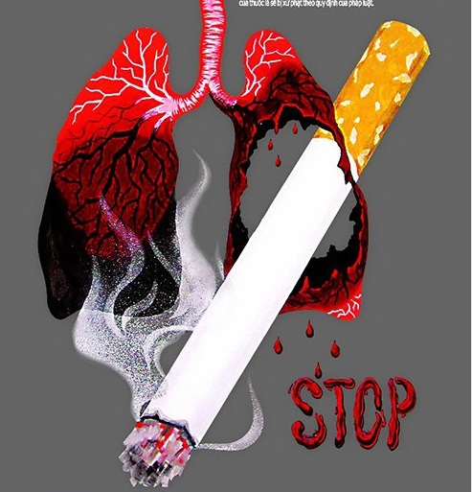
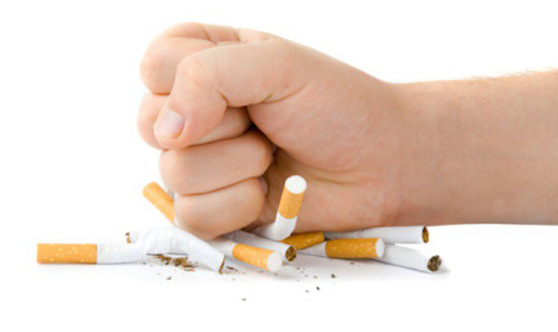
CHỦ ĐỀ VĂN BẢN
TÁC HẠI CỦA
THUỐC LÁ
LỜI KÊU GỌI CHỐNG HÚT THUỐC LÁ
Notes:
Giáo án của Hạnh Nguyễn: https://www.facebook.com/HankNguyenn

Slide 16
II. Đọc hiểu văn bản
Notes:
Giáo án của Hạnh Nguyễn: https://www.facebook.com/HankNguyenn

Slide 17
Ôn dịch, Thuốc lá
Nêu vấn đề về nạn dịch Thuốc lá
Tác hại của Thuốc lá
Đối với người hút
Đối với cộng đồng
Lời kêu gọi chống thuốc lá
Notes:
Giáo án của Hạnh Nguyễn: https://www.facebook.com/HankNguyenn

Slide 18
N1
Thông báo nạn dịch thuốc lá
Mời 4 nhóm lên trình bày phần tìm hiểu của mình
N2+ N3
Tác hại của việc hút thuốc
N4
Kiến nghị chống hút thuốc
Notes:
Giáo án của Hạnh Nguyễn: https://www.facebook.com/HankNguyenn

Slide 19
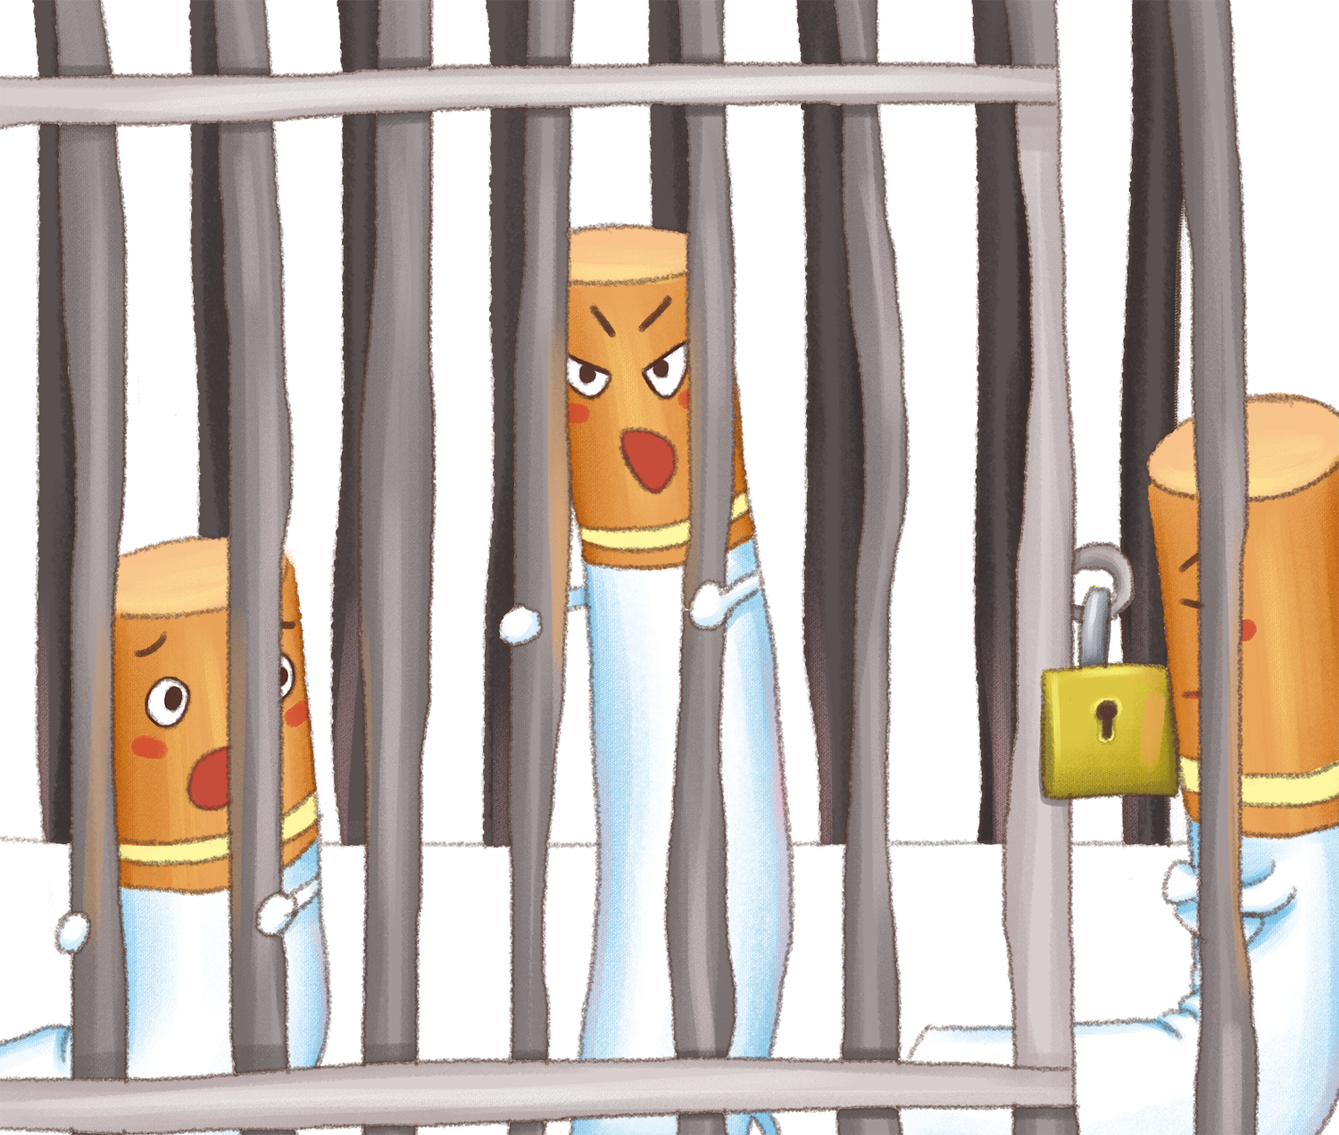
1. Thông báo về nạn dịch thuốc lá
Notes:
Giáo án của Hạnh Nguyễn: https://www.facebook.com/HankNguyenn

Slide 20

Để nói về tính chất nguy hiểm của thuốc lá, tác giả đã nêu vấn đề như thế nào?
Notes:
Giáo án của Hạnh Nguyễn: https://www.facebook.com/HankNguyenn

Slide 21

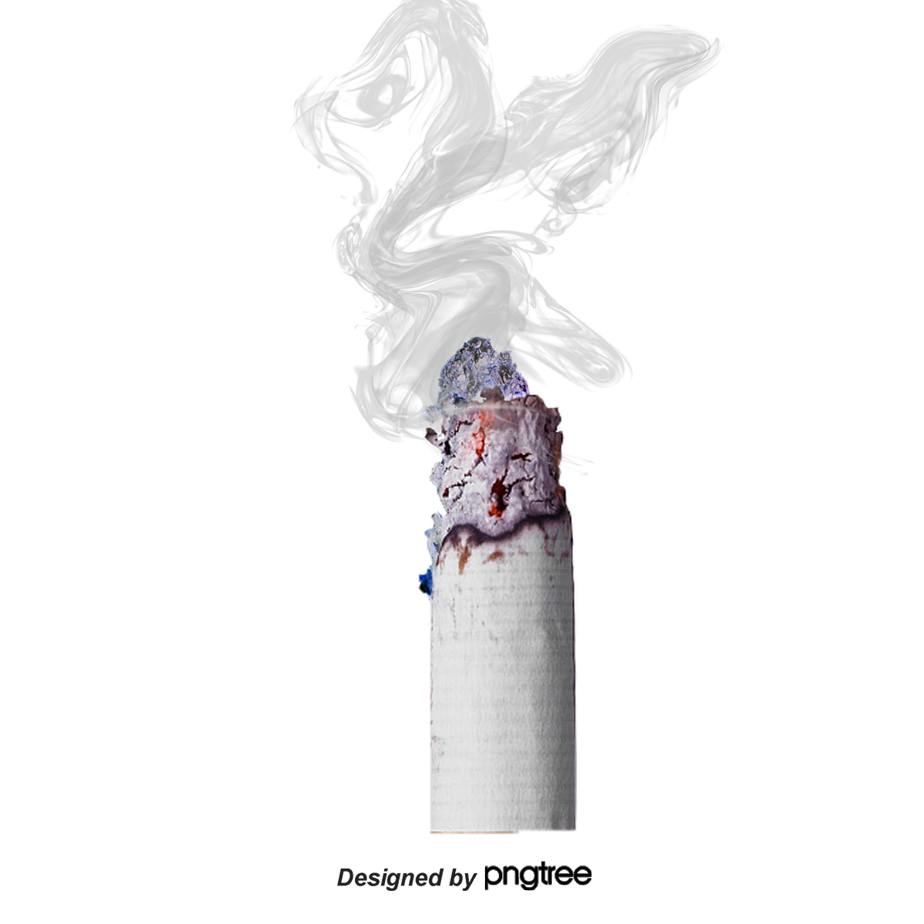
“Ôn dịch , thuốc lá” đang đe doạ sức khỏe và tính mạng loài người còn nặng hơn cả AIDS.
Notes:
Giáo án của Hạnh Nguyễn: https://www.facebook.com/HankNguyenn

Slide 22
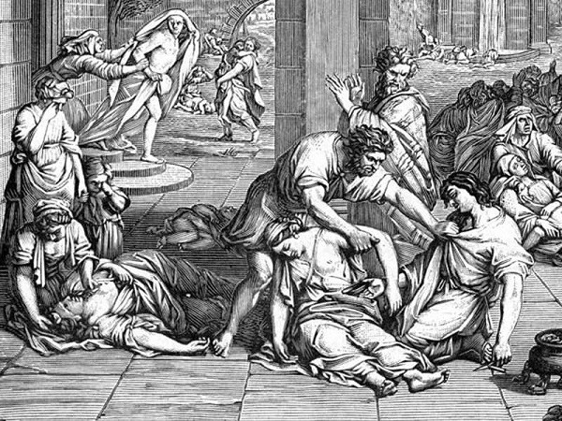
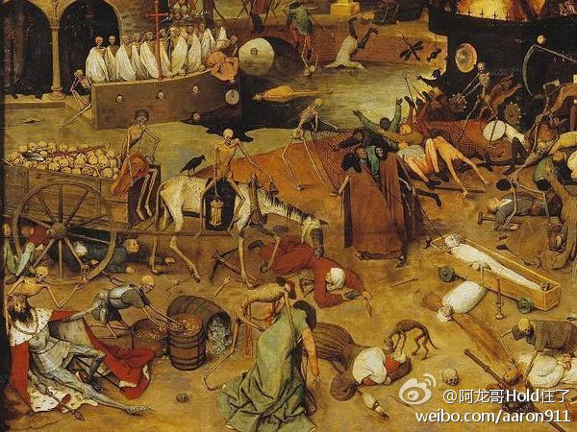
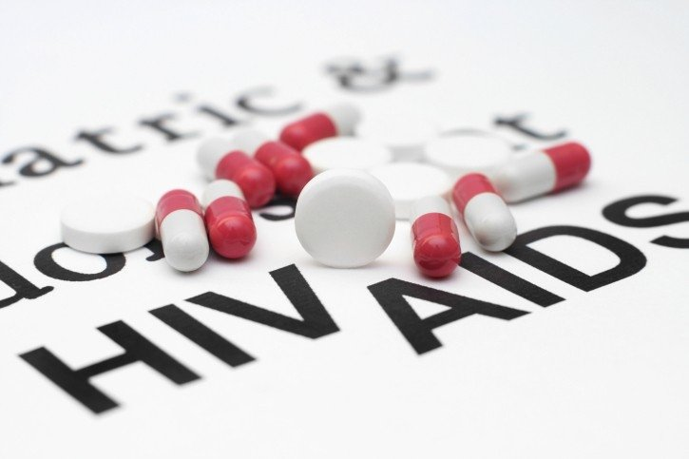
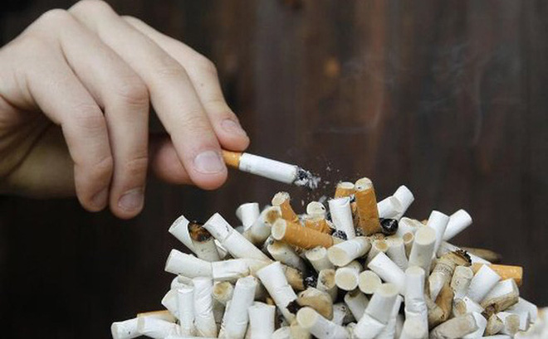
CÁC DỊCH BỆNH
AIDS
ÔN DỊCH THUỐC LÁ
Dịch hạch
Dịch thổ tả
ĐÃ DIỆT TRỪ
CHƯA TÌM RA GIẢI PHÁP
ĐÁNG SỢ HƠN CẢ AIDS
→ THUỐC LÁ LÀ MỘT LOẠI ÔN DỊCH
Notes:
Giáo án của Hạnh Nguyễn: https://www.facebook.com/HankNguyenn

Slide 23
BÁO DÂN TRÍ
AIDS | Tai nạn GT | Thuốc lá
48.000 ca tử vong (từ năm 1992- nay) | 13-14.000 ca tử vong /mỗi năm | Giết 40.000 người/ mỗi năm
Notes:
Giáo án của Hạnh Nguyễn: https://www.facebook.com/HankNguyenn

Slide 24
Nhận xét gì về cách thông báo vấn đề của tác giả?
Notes:
Giáo án của Hạnh Nguyễn: https://www.facebook.com/HankNguyenn

Slide 25
Nêu vấn đề gián tiếp.
Nhấn mạnh hiểm hoạ to lớn của nạn dịch này.
Lời văn ngắn gọn, thông tin chính xác
Sử dụng biện pháp so sánh
Notes:
Giáo án của Hạnh Nguyễn: https://www.facebook.com/HankNguyenn

Slide 26
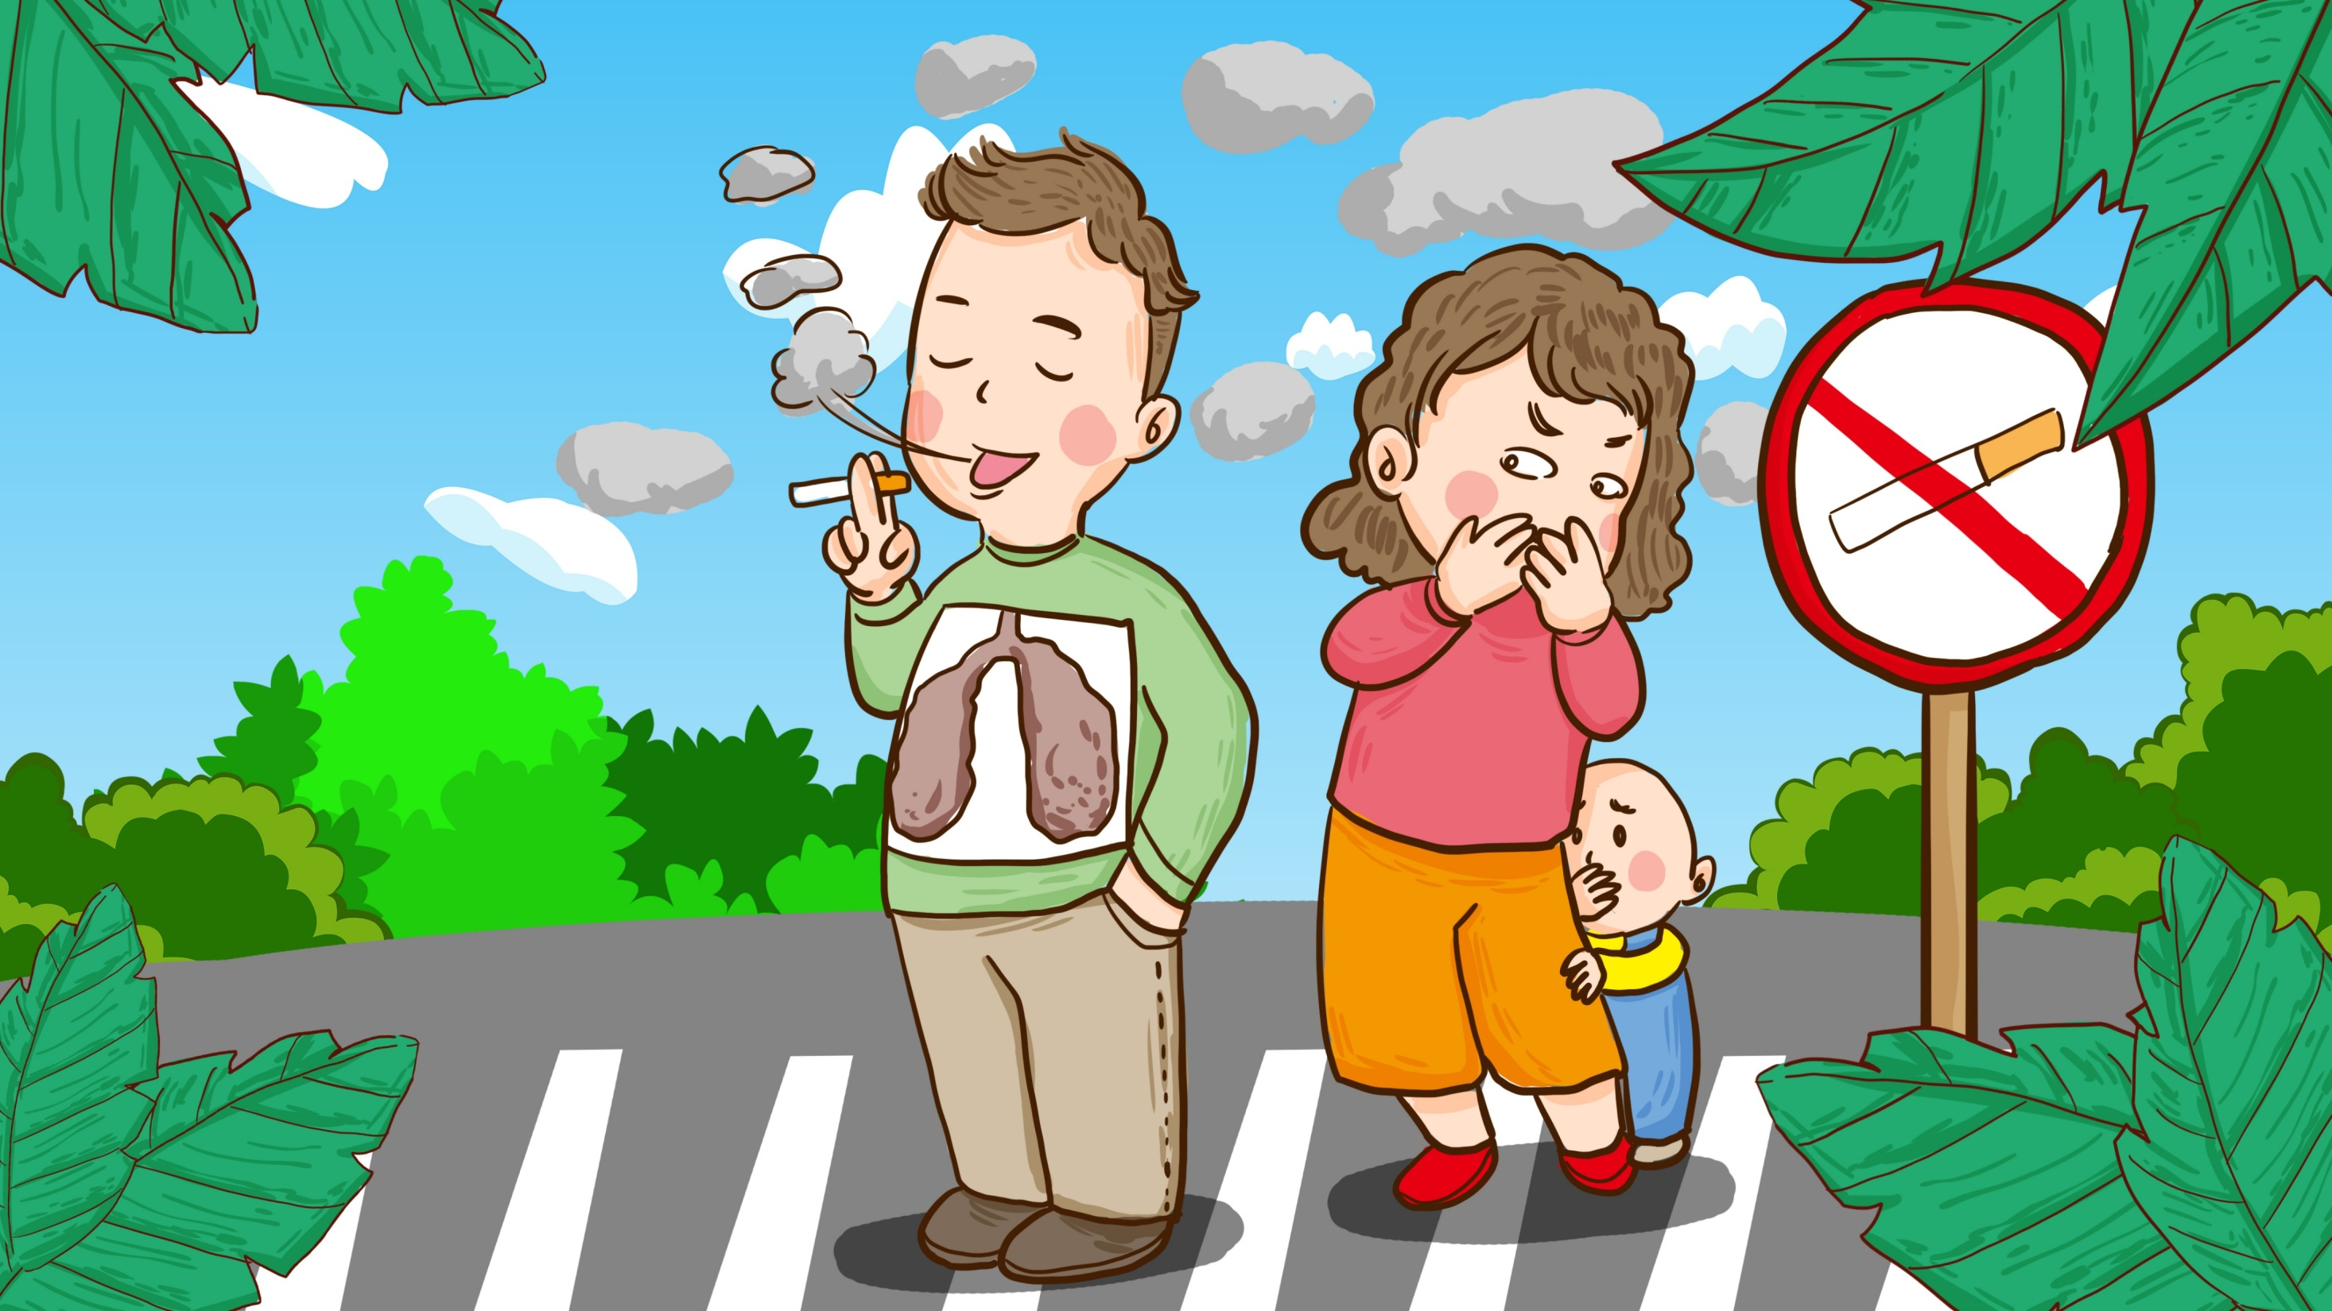
2. Tác hại của việc hút thuốc lá
Notes:
Giáo án của Hạnh Nguyễn: https://www.facebook.com/HankNguyenn

Slide 27
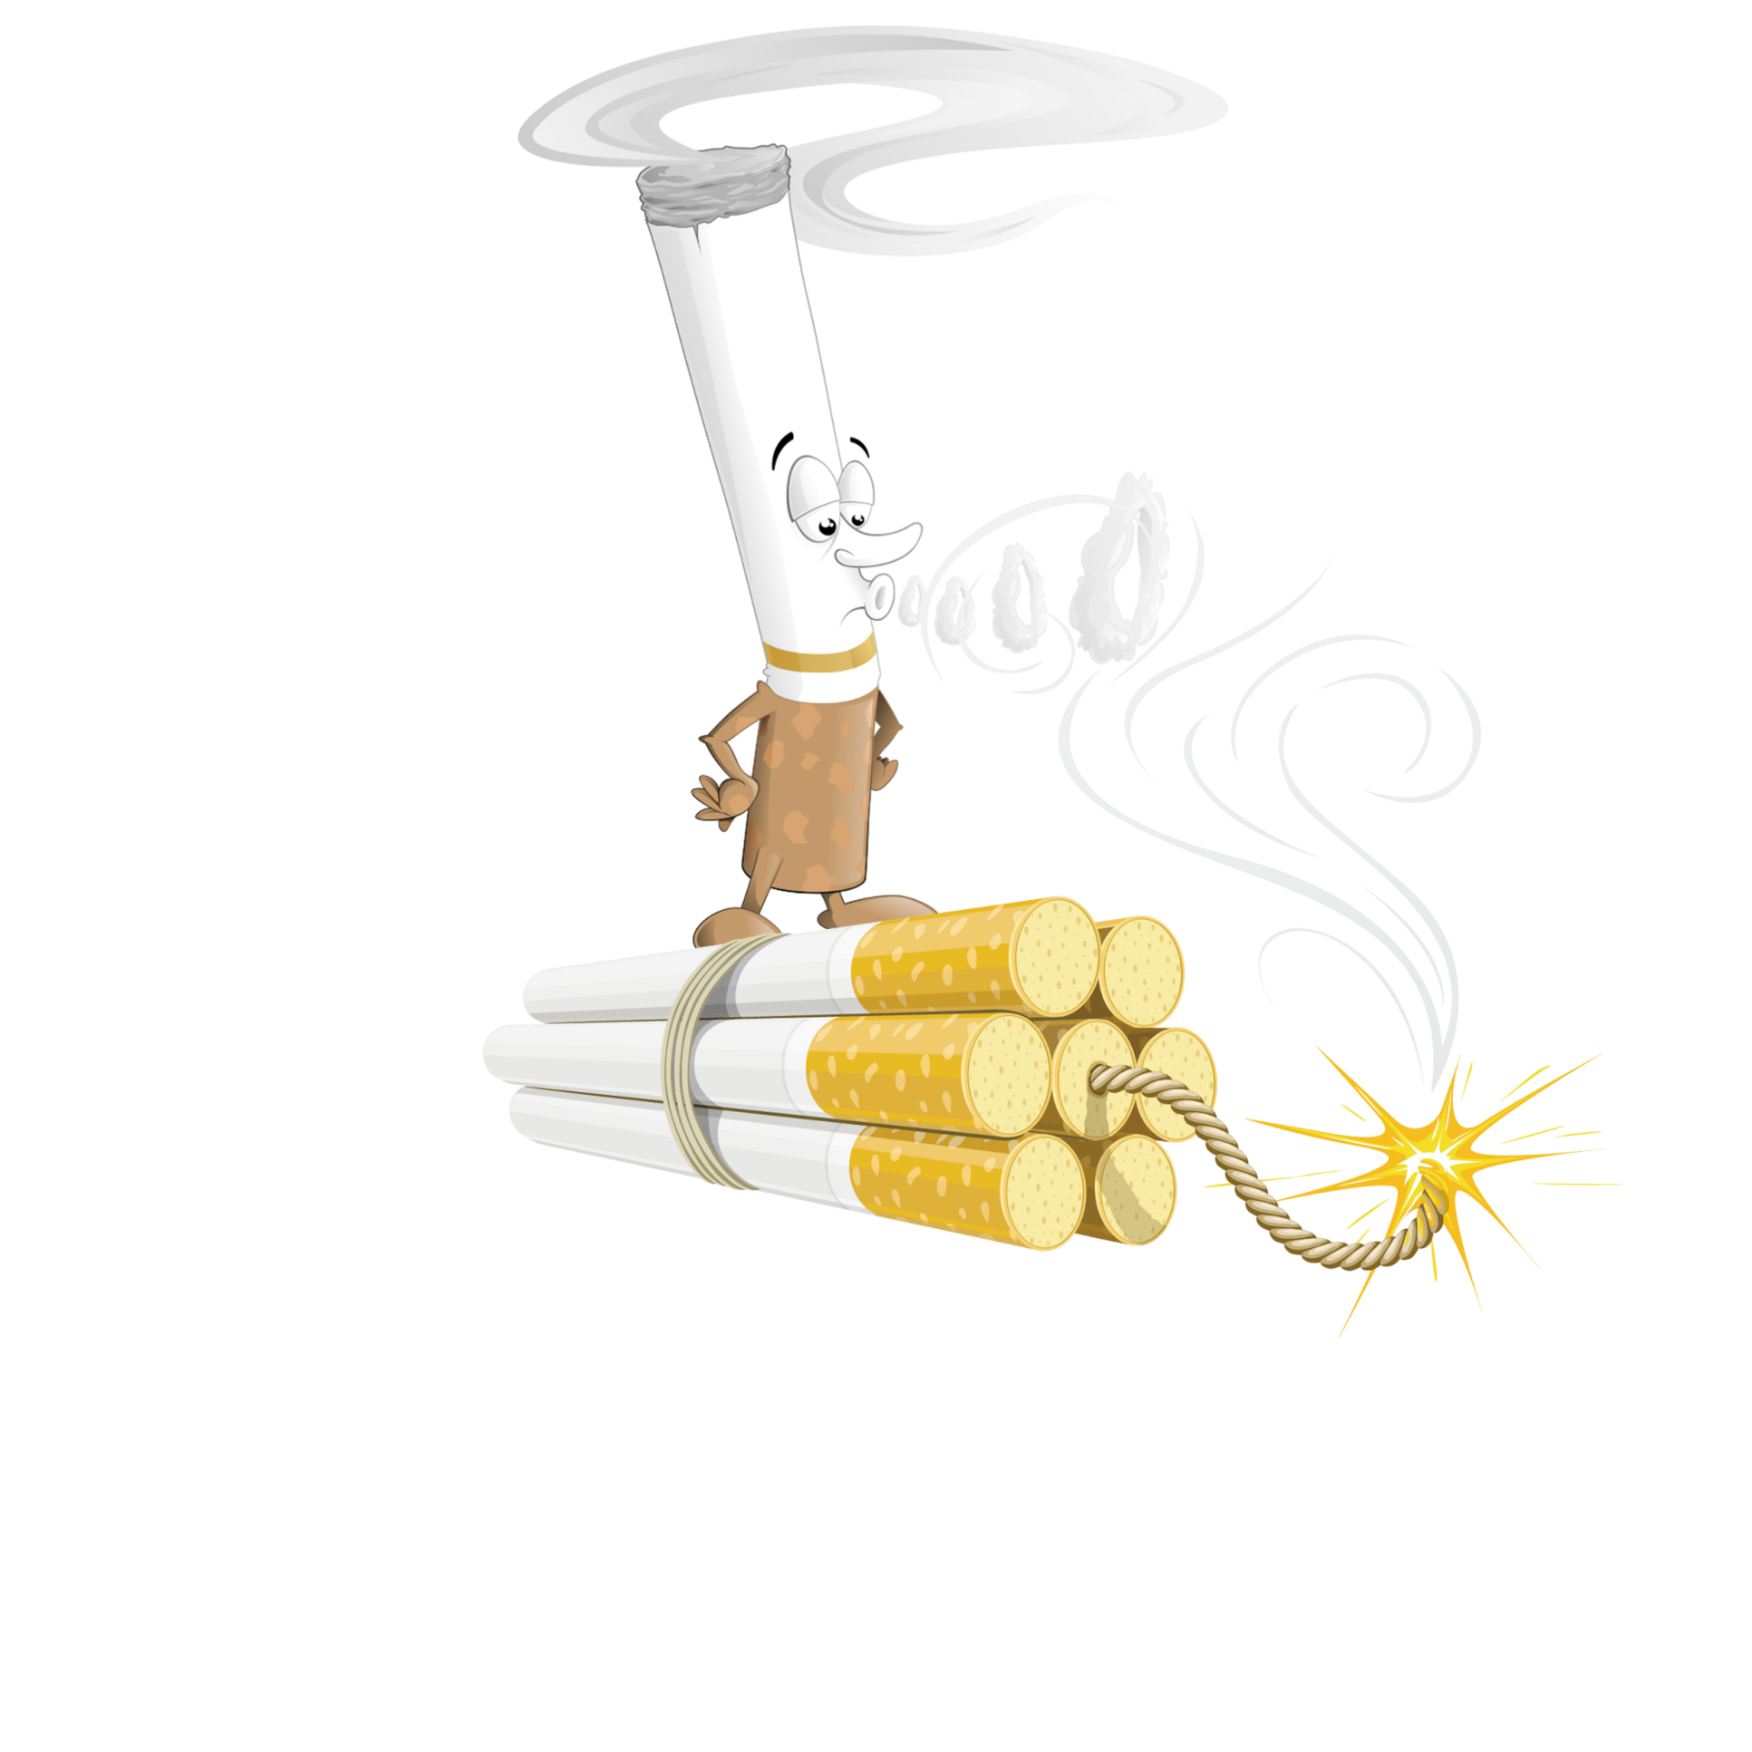
Nói về tác hại của thuốc lá, tác giả dẫn lời của ai? Qua đó em hiểu như thế nào về cách thức gây hại của thuốc lá ?
Notes:
Giáo án của Hạnh Nguyễn: https://www.facebook.com/HankNguyenn

Slide 28
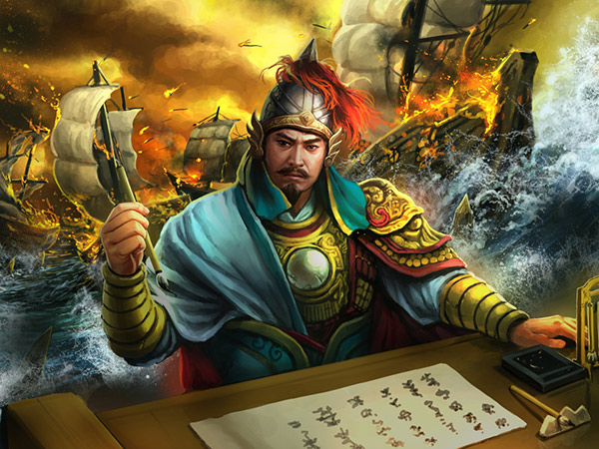
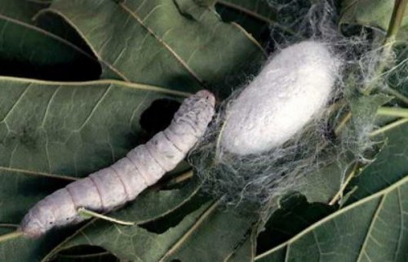
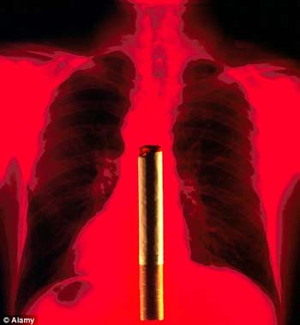
Trần Hưng Đạo: “Nếu giặc đánh như vũ bão thì không đáng sợ, đáng sợ là giặc gặm nhấm như tằm ăn dâu.”
Notes:
Giáo án của Hạnh Nguyễn: https://www.facebook.com/HankNguyenn

Slide 29
02
03
01
Giặc gặm nhấm: Thuốc lá
Dâu: Con người, sức khoẻ con người
Tằm: Khói thuốc lá
 Khói thuốc lá không làm người ta lăn ra chết ngay mà nó thấm vào cơ thể khiến người ta chết dần dần.
➔ Tác hại ghê gớm của thuốc lá.
Notes:
Giáo án của Hạnh Nguyễn: https://www.facebook.com/HankNguyenn

Slide 30
Laøm teâ lieät loâng mao → buïi , vi khuaån tích tuï → ho hen → vieâm pheá quaûn.
Thaám vaøo teá baøo → ung thö : hoïng, phoåi, …
Khoùi thuoác laù chöùa nhiều chất độc.Trong ñoù, có moät soá chaát khi thaám vaøo cô theå
Haéc - ín
OÂ-xít caùc-bon
- Thaám vaøo maùu → hoàng caàu khoâng tieáp caän oâ-xy → söùc khoûe giaûm suùt.
Ni-coâ-tin
- Laøm ñoäng maïch co thaét laïi → huyeát aùp cao, taét ñoäng maïch, nhoài maùu cô tim…
⇒ Dựa vào kết quả nghiên cứu của các nhà khoa học và thực tiễn điều trị tại các bệnh viện của các bác sĩ ⇒ đáng tin cậy
⇒ Lập luận cụ thể, tỉ mỉ ⇒ thuyết phục
Notes:
Giáo án của Hạnh Nguyễn: https://www.facebook.com/HankNguyenn

Slide 31


Tác hại của thuốc lá
Đối với sức khỏe
Đối với kinh tế
Đối với đạo đức
Người hút
Người xung quanh
Notes:
Giáo án của Hạnh Nguyễn: https://www.facebook.com/HankNguyenn

Slide 32
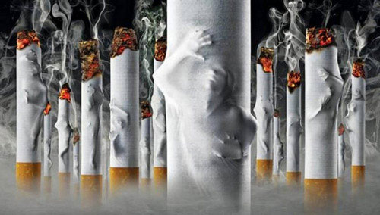
Tác hại của thuốc lá đối với sức khỏe người hút
Quan sát những hình ảnh sau và chi biết: Thuốc lá có tác hại như thế nào đối với cá nhân người hút?
Notes:
Giáo án của Hạnh Nguyễn: https://www.facebook.com/HankNguyenn

Slide 33
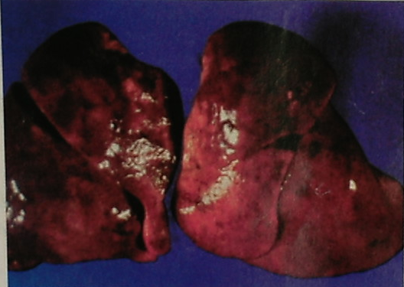
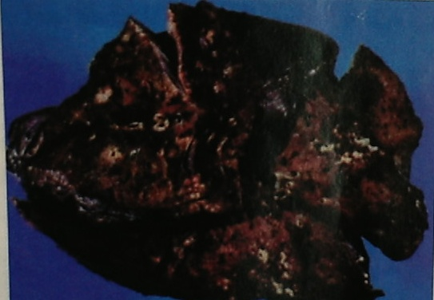
Phổi của người không hút thuốc lá
Phổi của người hút thuốc lá
Notes:
Giáo án của Hạnh Nguyễn: https://www.facebook.com/HankNguyenn

Slide 34
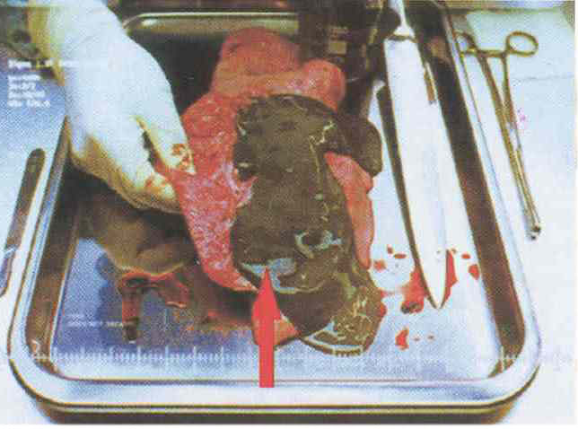
Chất nicôtin đóng lại trong phổi
Notes:
Giáo án của Hạnh Nguyễn: https://www.facebook.com/HankNguyenn

Slide 35
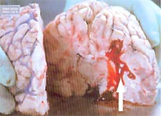
Chất ni-cô-tin của thuốc lá làm các động mạch co thắt
gây huyết áp cao, tắc động mạch làm chảy máu não
Notes:
Giáo án của Hạnh Nguyễn: https://www.facebook.com/HankNguyenn

Slide 36

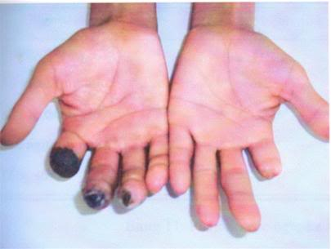
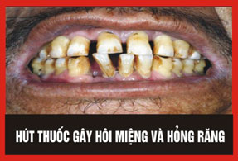
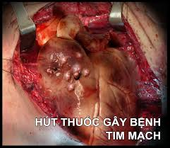
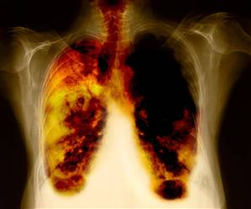
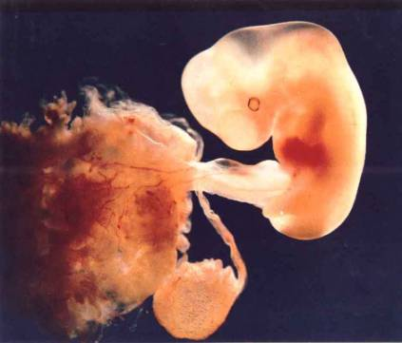
Ung thư vòm họng
Ngón tay bị hoại tử
Ung thö phoåi
Saâûy thai
Notes:
Giáo án của Hạnh Nguyễn: https://www.facebook.com/HankNguyenn

Slide 37
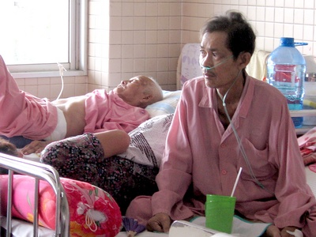
90% bệnh nhân mắc bệnh phổi tắc nghẽn mãn tính đều có tiền căn hút thuốc lá... Trong ảnh: Bệnh nhân mắc bệnh nói trên đang được điều trị tại Khoa hô hấp - Bệnh viện Chợ Rẫy.
Notes:
Giáo án của Hạnh Nguyễn: https://www.facebook.com/HankNguyenn

Slide 38
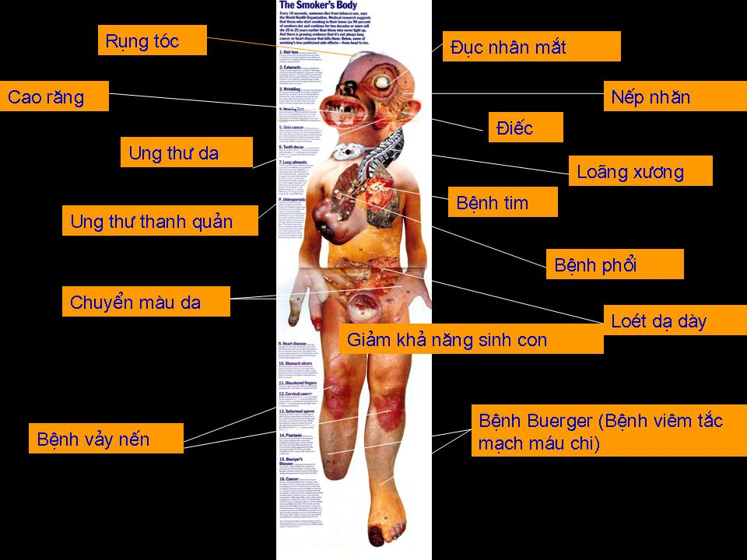
TỔNG QUAN BỆNH TẬT DO THUỐC LÁ
Notes:
Giáo án của Hạnh Nguyễn: https://www.facebook.com/HankNguyenn

Slide 39
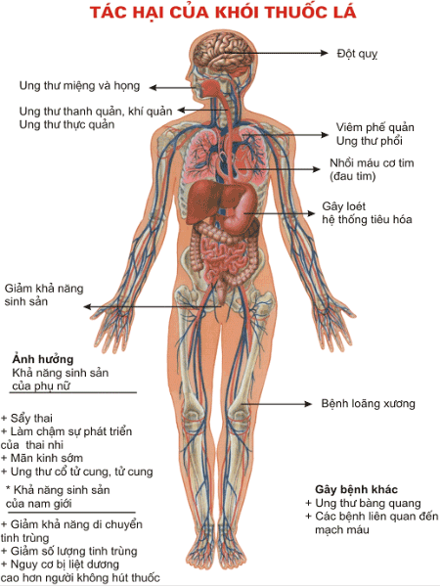
Notes:
Giáo án của Hạnh Nguyễn: https://www.facebook.com/HankNguyenn

Slide 40
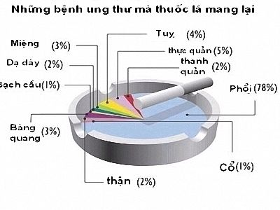
Notes:
Giáo án của Hạnh Nguyễn: https://www.facebook.com/HankNguyenn

Slide 41
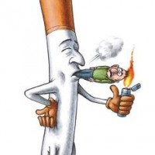
Tác hại của thuốc lá đối với sức khỏe người hút
Thuốc lá chứa nhiều chất độc thấm vào cơ thể người hút, hủy hoại nghiêm trọng đến sức khỏe con người
Notes:
Giáo án của Hạnh Nguyễn: https://www.facebook.com/HankNguyenn

Slide 42
Sự kiện và con số
Khoảng 13 triệu người lớn ở vương quốc Anh hút thuốc lá. Nam giới chiếm 29%, nữ 28%
- Hiện nay gần 1/3 dân số Anh hút thuốc. Năm 1995 ở Anh cứ 5 người chết thì có 1 người chết vì thuốc lá
Notes:
Giáo án của Hạnh Nguyễn: https://www.facebook.com/HankNguyenn

Slide 43
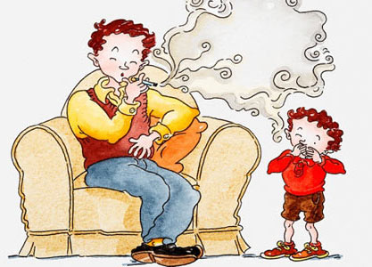
Tác hại của thuốc lá với sức khỏe người xung quanh
+ Mắc bệnh như người hút
Khói thuốc lá đầu độc những người xung quanh:
+ Mẹ mang thai đẻ non, thai nhi yếu.
Notes:
Giáo án của Hạnh Nguyễn: https://www.facebook.com/HankNguyenn

Slide 44
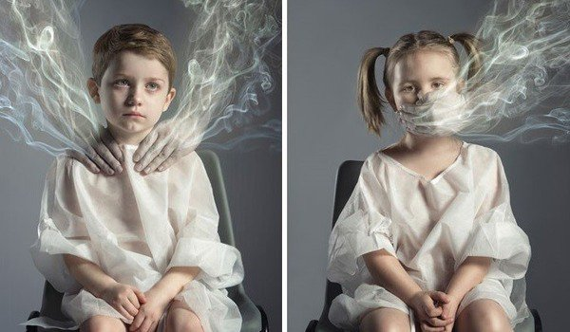
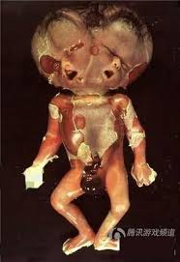
Khói thuốc ảnh hưởng đến trẻ em
Thai nhi bị nhiễm độc
Notes:
Giáo án của Hạnh Nguyễn: https://www.facebook.com/HankNguyenn

Slide 45
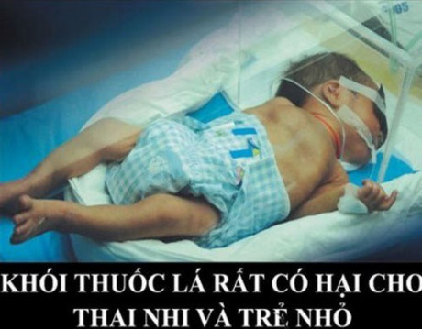
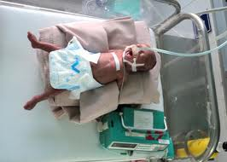
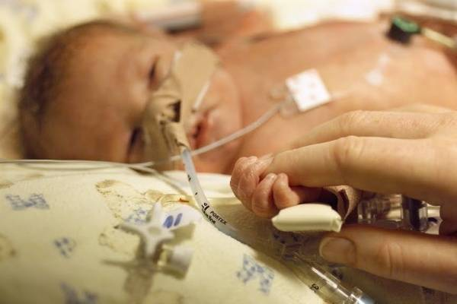
Không có một cái kết tốt đẹp cho những em bé chào đời khi trong thai kỳ mẹ luôn hút thuốc lá và hít phải khói thuốc lá.
Notes:
Giáo án của Hạnh Nguyễn: https://www.facebook.com/HankNguyenn

Slide 46


Tác hại của thuốc lá với kinh tế
Mất ngày công lao động.
Tốn kém.
➔ Gánh nặng kinh tế cho gia đình và xã hội.
Notes:
Giáo án của Hạnh Nguyễn: https://www.facebook.com/HankNguyenn

Slide 47
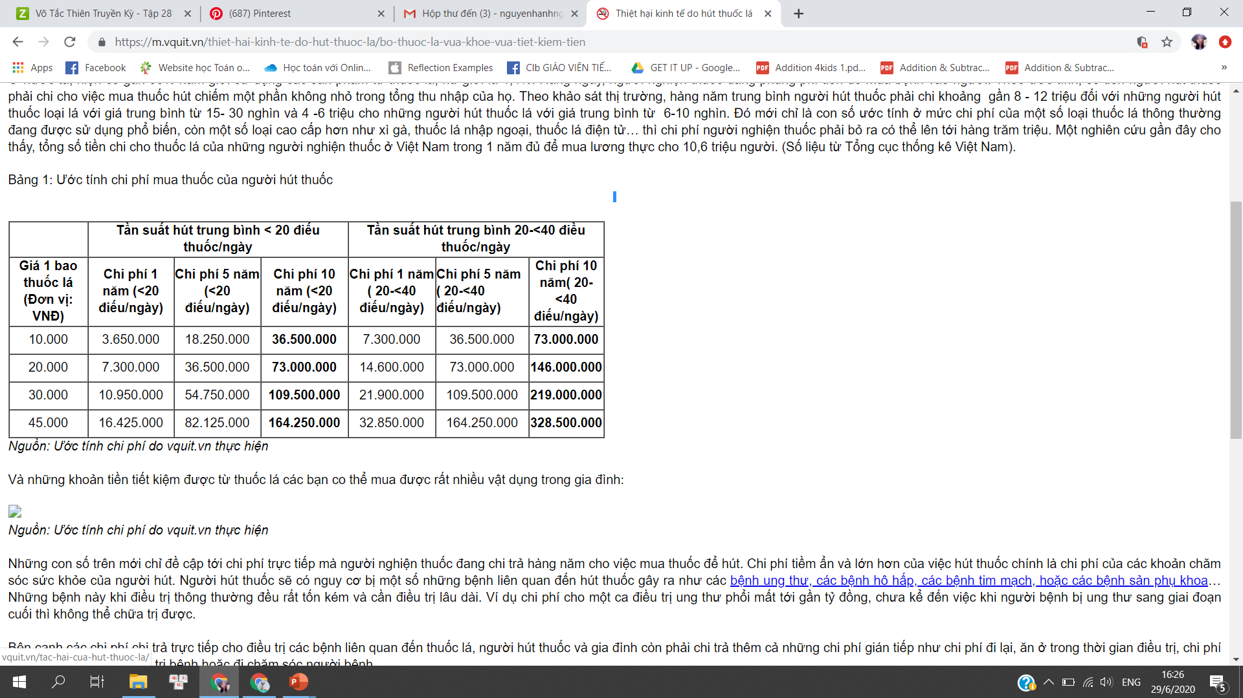
➔ Chi phí này cao gấp khoảng 4 lần phí tổn học hành, gấp 2,5 lần chi cho quần áo, gấp 2 lần chi cho khám bệnh
Notes:
Giáo án của Hạnh Nguyễn: https://www.facebook.com/HankNguyenn

Slide 48

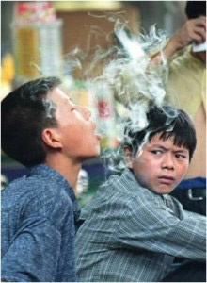

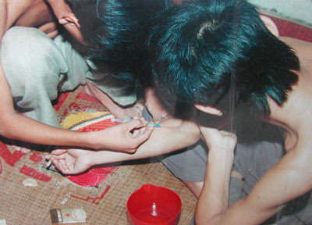
Tác hại của thuốc lá với đạo đức
Trẻ em bắt ch­ước
Nêu gương xấu
Tiêm chích ma tuý
Phạm pháp → tù tội
Notes:
Giáo án của Hạnh Nguyễn: https://www.facebook.com/HankNguyenn

Slide 49
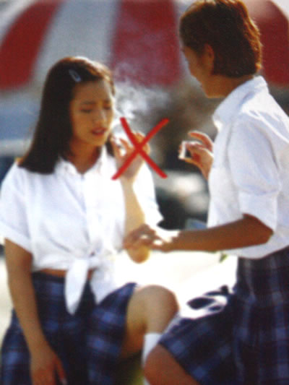
TÁC HẠI CỦA THUỐC LÁ ĐỐI VỚI GIỚI TRẺ
- Theo thống kê của Bộ y tế, năm 2013 có 17% HS hút thuốc trước 10 tuổi.
- Đối với không ít bạn học sinh, hút thuốc không chỉ là hành vi bắt chước mà còn để thể hiện đẳng cấp, sành điệu.
- Nhưng các bạn cần nhớ rằng, thuốc lá không chỉ gây hại về sức khỏe mà còn là con đường gần nhất đưa các bạn đến với những tệ nạn xã hội như ma túy, trộm cướp. Các bạn có thể phạm pháp, có thể vào tù, và quan trọng hơn là mất đi tương lai tươi sáng và làm tan nát gia đình.
Notes:
Giáo án của Hạnh Nguyễn: https://www.facebook.com/HankNguyenn

Slide 50


THÔNG BÁO VỀ NẠN DỊCH THUỐC LÁ
TÁC HẠI CỦA THUỐC LÁ
VỚI CÁ NHÂN
VỚI CỘNG ĐỒNG
Ảnh hưởng tới sức khỏe
Giảm sút kinh tế.
- Nêu gương xấu, dẫn đến các tệ nạn xã hội
- Ảnh hưởng tới sức khỏe.
Ảnh hưởng tới kinh tế.
Ảnh hướng tới đạo đức
LỜI KIẾN NGHỊ CHỐNG THUỐC LÁ
Notes:
Giáo án của Hạnh Nguyễn: https://www.facebook.com/HankNguyenn

Slide 51

Theo em, tại sao hút thuốc có hại như vậy nhưng vẫn có rất nhiều người hút?
Notes:
Giáo án của Hạnh Nguyễn: https://www.facebook.com/HankNguyenn

Slide 52
NGUYÊN NHÂN HÚT THUỐC
Do tò mò muốn bắt chước
Do vui ,nể bạn
Do không có ý thức, thấy người ta hút mình cũng hút
Để giải trí
Vì lịch sự xã giao
…..
Notes:
Giáo án của Hạnh Nguyễn: https://www.facebook.com/HankNguyenn

Slide 53

3. Lời kiến nghị
Notes:
Giáo án của Hạnh Nguyễn: https://www.facebook.com/HankNguyenn

Slide 54
SO SÁNH
Nội dung | Các nước Âu Mĩ | Việt Nam
Kinh tế
Chi phí cho việc hút thuốc
Chính sách chống thuốc lá
Các dịch bệnh khác
Giàu hơn
Nghèo hơn
Nhỏ
Lớn
Hạn chế rõ ràng
Chưa triệt để
+ Chưa được đẩy lùi
+ Tệ nghiện thuốc
Đã được đẩy lùi
Notes:
Giáo án của Hạnh Nguyễn: https://www.facebook.com/HankNguyenn

Slide 55

Em hãy thử nêu các biện pháp để phòng chống thuốc lá?
Notes:
Giáo án của Hạnh Nguyễn: https://www.facebook.com/HankNguyenn

Slide 56



Cấm hút thuốc nơi công cộng.
Notes:
Giáo án của Hạnh Nguyễn: https://www.facebook.com/HankNguyenn

Slide 57




Notes:
Giáo án của Hạnh Nguyễn: https://www.facebook.com/HankNguyenn

Slide 58


Phạt nặng đối với những người vi phạm.
Chỉ thị 12/2007/CT-TTG ngày 10/5/2007 về việc tăng cường các hoạt động phòng chống tác hại của thuốc lá
Notes:
Giáo án của Hạnh Nguyễn: https://www.facebook.com/HankNguyenn

Slide 59

Để giảm thiểu tác hại của việc sử dụng các sản phẩm thuốc lá tới sức khỏe, kinh tế, xã hội và môi trường, Ngày 18 tháng 6 năm 2012, Quốc hội khóa XIII, kỳ họp thứ 3 đã thông qua Luật Phòng, chống tác hại của thuốc lá (Luật PCTH thuốc lá).
Notes:
Giáo án của Hạnh Nguyễn: https://www.facebook.com/HankNguyenn

Slide 60

Cấm quảng cáo thuốc lá
Theo Thông tư hướng dẫn thực hiện Pháp lệnh Quảng cáo và Nghị quyết của Chính phủ, các quảng cáo thuốc lá dưới mọi hình thức, kể cả việc sử dụng tên, nhãn hiệu và biểu tượng của các sản phẩm thuốc lá đều bị cấm.
Notes:
Giáo án của Hạnh Nguyễn: https://www.facebook.com/HankNguyenn

Slide 61



Tuyên truyền kêu gọi mọi người kiên quyết chống thuốc lá
Notes:
Giáo án của Hạnh Nguyễn: https://www.facebook.com/HankNguyenn

Slide 62


Vũ khí hủy diệt hàng loạt
5 triệu người chết mỗi năm
Biển báo giao thông hình điếu thuốc nổi bật trên đường phố Brazil. Tấm biển có nội dung “Pare”, đồng nghĩa với lời kêu gọi hãy ngừng hút thuốc.
Notes:
Giáo án của Hạnh Nguyễn: https://www.facebook.com/HankNguyenn

Slide 63




Đăng các hình ảnh và thông tin cảnh báo trên vỏ bao thuốc lá
Notes:
Giáo án của Hạnh Nguyễn: https://www.facebook.com/HankNguyenn

Slide 64

Truyền thông, báo chí rất chú trọng tuyên truyền phòng chống thuốc lá
Notes:
Giáo án của Hạnh Nguyễn: https://www.facebook.com/HankNguyenn

Slide 65


Học sinh, sinh viên tham gia chiến dịch phòng chống thuốc lá
Notes:
Giáo án của Hạnh Nguyễn: https://www.facebook.com/HankNguyenn

Slide 66







Học sinh tham gia vẽ tranh cổ động phòng chống thuốc lá
Notes:
Giáo án của Hạnh Nguyễn: https://www.facebook.com/HankNguyenn

Slide 67
Câu cảm thán và
lời kêu gọi sau có tác dụng gì: “Nghĩ đến mà kinh! Đã đến lúc mọi người phải đứng lên chống lại, ngăn ngừa
nạn ôn dịch này.”
Notes:
Giáo án của Hạnh Nguyễn: https://www.facebook.com/HankNguyenn

Slide 68
“NGHĨ ĐẾN MÀ KINH! ĐÃ ĐẾN LÚC MỌI NGƯỜI PHẢI ĐỨNG LÊN CHỐNG LẠI, NGĂN NGỪA NẠN ÔN DỊCH NÀY”
01
Mở đầu văn bản là tiếng báo động trực tiếp vang lên và khép lại bằng lời kêu gọi tha thiết của tác giả.
02
Câu cảm thán như một sự truyền cảm, giục giã người đọc hãy khẩn trương, bức thiết hơn nữa
03
Hãy cùng đứng lên ngăn chặn, chống lại nạn ôn dịch thuốc lá. Đó là hành động thiết thực, là sự tồn tại duy nhất của nhân loại.

Slide 69




Em có suy nghĩ gì từ những hình ảnh sau đây?
Notes:
Giáo án của Hạnh Nguyễn: https://www.facebook.com/HankNguyenn

Slide 70

LIÊN
HỆ
Sau khi thấy được tác hại của việc hút thuốc lá , là một học sinh, em thấy mình có trách nhiệm gì đối với môi trường và những người sống xung quanh em?
Notes:
Giáo án của Hạnh Nguyễn: https://www.facebook.com/HankNguyenn

Slide 71
Bản thân không đua đòi hút thuốc lá.
Tuyên truyền về tác hại của thuốc lá.
Khuyên người thân, bạn bè không hút.
Notes:
Giáo án của Hạnh Nguyễn: https://www.facebook.com/HankNguyenn

Slide 72

III.
Tổng kết
Notes:
Giáo án của Hạnh Nguyễn: https://www.facebook.com/HankNguyenn

Slide 73
1. Nghệ thuật
1
Lập luận chặt chẽ, dẫn chứng sinh động
Thuyết minh cụ thể, khoa học
2
So sánh giàu sức thuyết phục
3
Notes:
Giáo án của Hạnh Nguyễn: https://www.facebook.com/HankNguyenn

Slide 74
2. Ý nghĩa
Với những phân tích khoa học, tác giả đã chỉ ra tác hại của việc hút thuốc lá đối với đời sống con người; từ đó phê phán và kêu gọi mọi người ngăn ngừa tệ nạn hút thuốc lá.
Notes:
Giáo án của Hạnh Nguyễn: https://www.facebook.com/HankNguyenn

Slide 75
Quà tặng cuộc sống
Tình huống: Em thấy người thân, người quen, bạn hút thuốc lá/ người lạ hút thuốc nơi công cộng
Thảo luận nhóm: Xây dựng kịch bản cho tình huống trên và giải quyết
Diễn kịch: Diễn lại kịch bản trên trong 3’, HS ở dưới xem và nhận xét theo kĩ thuật 3-2-1
Notes:
Giáo án của Hạnh Nguyễn: https://www.facebook.com/HankNguyenn

Slide 76

Notes:
Giáo án của Hạnh Nguyễn: https://www.facebook.com/HankNguyenn

Slide 77

THÔNG ĐIỆP: KHÔNG KHÓI THUỐC LÁ
Nghệ thuật: Lời văn thuyết minh khoa học, số liệu cụ thể xác thực, dẫn chứng giàu sức thuyết phục.
Notes:
Giáo án của Hạnh Nguyễn: https://www.facebook.com/HankNguyenn

Slide 78


Thơ vui về hút thuốc
Thuốc lào chồng hút vợ say
Thằng bé châm thuốc lăn quay ra nhà.
Có cô hàng xóm đi qua,
Ngửi thấy hơi thuốc về nhà cũng say.
Ngọc hoàng thấy vậy hay hay
Vén mây nhìn xuống cũng say thuốc lào.
Notes:
Giáo án của Hạnh Nguyễn: https://www.facebook.com/HankNguyenn

Slide 79
HƯỚNG DẪN TỰ HỌC
Vẽ một bức tranh cổ động phòng chống hút thuốc lá
Sưu tầm tranh ảnh, tài liệu về tác hại của tệ nghiện thuốc lá và ảnh hưởng bởi khói thuốc lá,…
Soạn bài “Câu ghép” (TT)
Notes:
Giáo án của Hạnh Nguyễn: https://www.facebook.com/HankNguyenn

Slide 80


THANK YOU!
Notes:
Giáo án của Hạnh Nguyễn: https://www.facebook.com/HankNguyenn

